Slide 1
קיימות בבתי הספר
פרויקט המשתלה, אוניברסיטת חיפה, קיץ 2020
Notes:
שלום לכולם, אנחנו צוות קיימות בבתי הספר

Slide 2
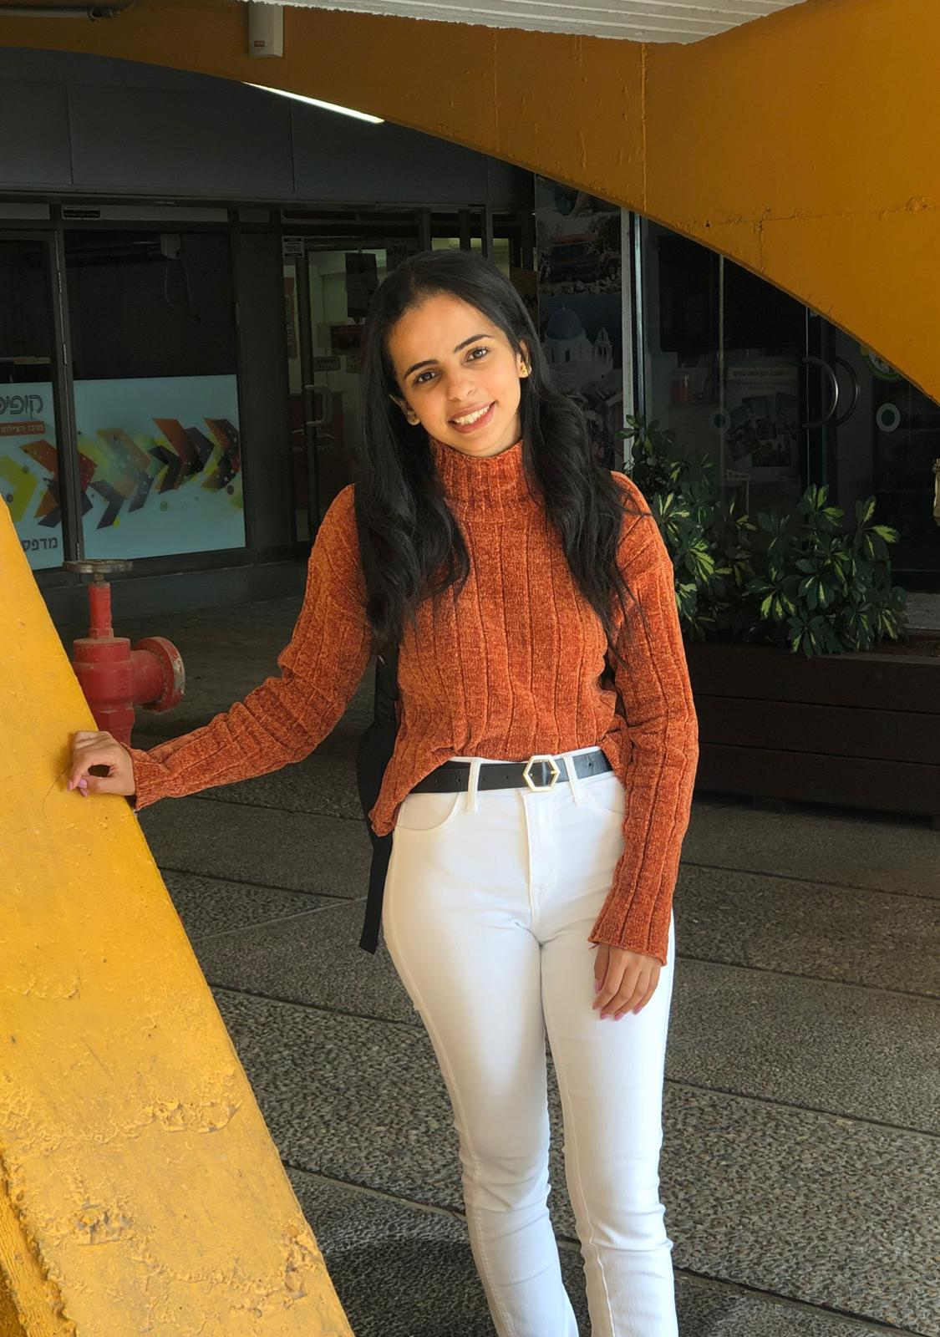
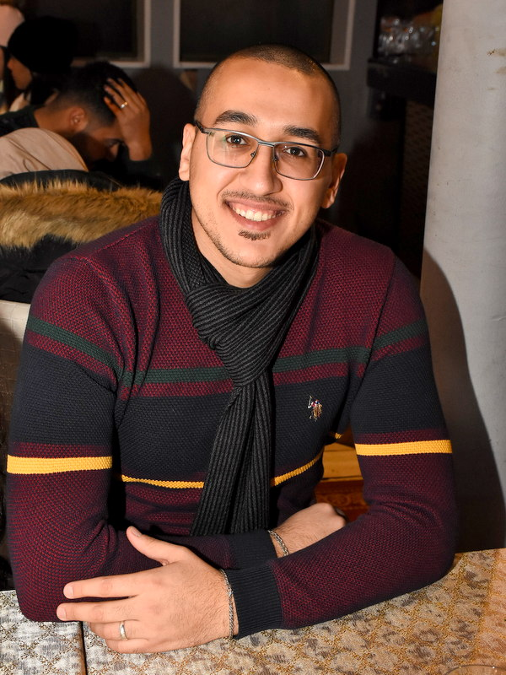
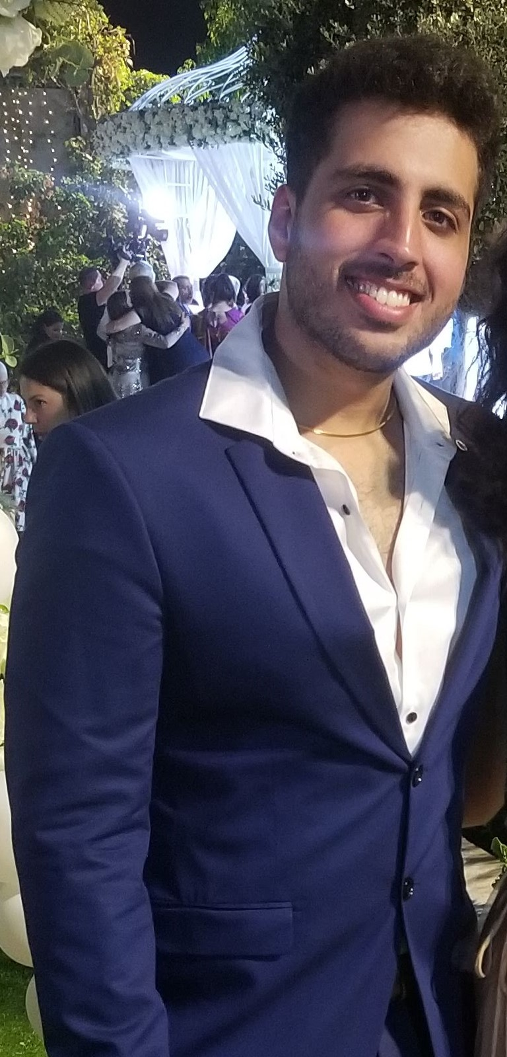
הצוות
ולאא מנאסרה
ויאם שאהין
אדיר גופטה
Notes:
חברי הצוות שלנו הם אדיר גופטה שמתחיל את המסלול המואץ לתואר שני בפסיכולוגיה חברתית. ויאם שאהין מתחיל סמסטר אחרון בחוג למערכות מידע - תחום טכנולוגי ולאא מנאסרה, סטודנטית לתואר ראשון מערכות מידע דו חוגי עם מתמטיקה, שנה אחרונה

Slide 3

קיימות
אחד האתגרים המשמעותיים במאה ה-21
Notes:
במאה ה-21, לאור המחקרים המציגים באופן חד משמעי את ההשלכות של ההתחממות הגלובלית, אף אחד לא יכול להתעלם מנושא הקיימות.

Slide 4
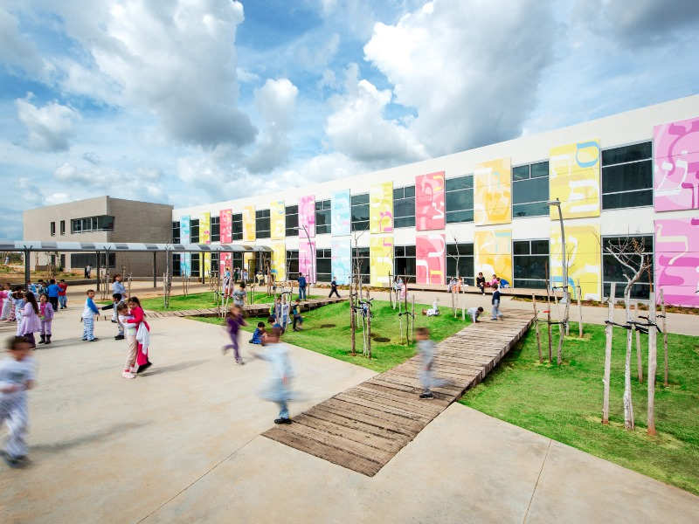
בתי ספר ירוקים
מעורבות קהילתית
הנהגה ירוקה
הכשרת מורים
תכניות לימודים
נראות קהילתית
צמצום משאבים
Notes:
לכן ב2004 משרד החינוך בשיתוף המשרד להגנת הסביבה התחילו את תכנית ההסמכה לבית ספר ירוק.
תהליך ההסמכה כולל שישה קריטריונים.
הקריטריונים הם למשל: צמצום משאבים; ומעורבות קהילתית בתחום הקיימות.
ההסמכה היא מאוד אינטנסיבית וכוללת דיווח שוטף לרשות - למשל לאיגוד ערים חיפה

Slide 5



האתגר
מחסור כלים וחיבורים
דעיכה באורח החיים הירוק
היעדר מידע
Notes:
אך אחרי ההסמכה אין תשתית לתחזוקת הקיימות בבתי הספר, אין מידע על שמירת הקיימות, ולכן ישנה דעיכה באורח החיים הירוק. זהו האתגר שהציב בפנינו ד"ר דן גוטליב, מרכז תחום החינוך הסביבתי והקיימות באיגוד ערים חיפה.
כשיצאנו לשטח זיהינו אתגר נוסף. ראינו שבתי ספר שיוצרים חיבורים משמעותיים עם הקהילה ועם ארגוני סביבה מצליחים לשמר אורח חיים ירוק, אך יש בתי ספר שלא מצליחים ליצור בעצמם כאלה חיבורים, לכן אנו מעוניינים להנגיש כלים וחיבורים לכלל בתי הספר.

Slide 6

הפתרון
קהילה דיגיטלית
שיתופי פעולה
משתמשים שונים
Notes:
לדבר על המשתמשים
קהילה ירוקה וירטואלית שתאפשר שיתוף פעולה בין בתי הספר לעצמם ולארגונים הירוקים באזורם
קיימות
צמצום פערים
שיתופיות וקהילתיות
קהילה דיגיטלית המנגישה מידע וכלים בתחום הקיימות, ומאפשרת שיתופי פעולה בין בתי ספר ובינם לבין ארגונים ירוקים.

Slide 7

הפתרון
מוטיבציה
מדדי צריכה ברורים
חיבורים משמעותיים
מסגרת עבודה משותפת
Notes:
אז ממה מורכב הפתרון שלנו ולמה אנחנו חושבים שהוא הפתרון המתאים?
מוטיבציה - ניסינו להבין מה המוטיבציה שהובילה את בתי הספר להיכנס לתהליך ההסמכה של "בית ספר ירוק". הבנו שחלק גדול מבתי הספר נכנסו לתהליך מתוך מוטיבציה פנימית של איש צוות מסוים או של המנהלת, רצון לקדם את תחום הקיימות. אותם בתי ספר ממשיכים לפעול גם לאחר תהליך ההסמכה, עם זאת חיבורים עם בתי ספר אחרים יכולים לתת השראה ורק להגדיל את המוטיבציה שכבר קיימת. כדי לענות על הצרכים של בתי ספר שהצטרפו ממוטיבציה חיצונית אנו בונים גם מערכת תמריצים שתתגמל את בתי הספר הללו על העלאת תוכן ועל פעילויות שעשו.
כמו כן ניסינו לחשוב על פתרון אשר יאפשר הן לבתי הספר, והן לאיגוד ערים חיפה לקבל מידע אודות מדדי הצריכה של בתי הספר. אנו מנסים למצוא דרך לאפשר למידע להגיע למערכת שלנו בצורה אוטומטית. שיחה עם פרופסור לכלכלה התנהגותית - דורון קליגר,
-
לאחר סיור במספר בתי ספר ירוקים, הבנו כי בתי ספר אשר שומרים על אורח החיים הירוק לאחר סיום ההסמכה הם אלה אשר יוצרים חיבורים משמעותיים עם הקהילה ועם ארגונים ירוקים, ולכן ניסינו לחשוב על פתרון שיאפשר חיבורים כאלה לכלל בתי הספר.
שיחות עם ארגוני סביבה - לבדוק שיש פוטנציאל לחיבורים משמעותיים
גם דן גוטליב תמך בפתרון של יצירת חיבורים - תמיכה מצד איגוד ערים חיפה
מסגרת עבודה משותפת - בין בתי הספר, ובינם לבין איגוד ערים חיפה.

Slide 8


Slide 9



Slide 10




השותפים
Notes:
השותפים שהיו לנו מתחילת הדרך הם איגוד ערים ומעבדות החדשנות בחיפה

Slide 11
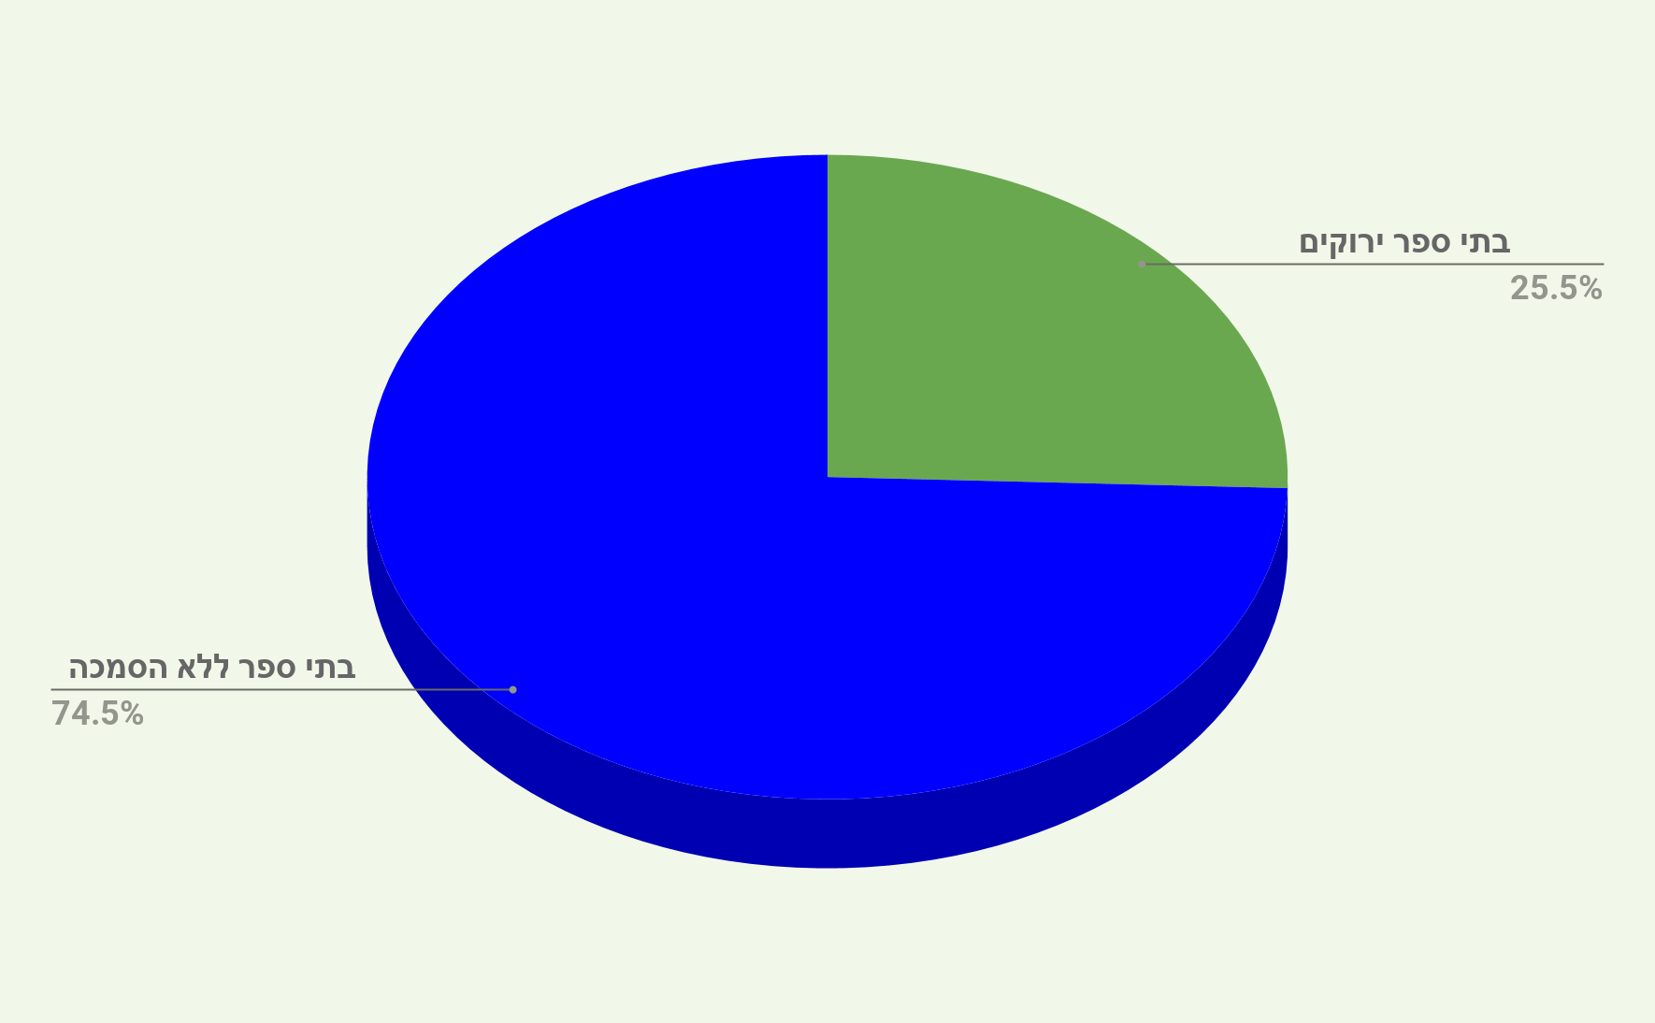
גודל השוק
כ-25% מבתי הספר בישראל הוגדרו "בתי ספר ירוקים"
1270 בתי ספר ירוקים
100+ הסמכות בכל שנה

Slide 12
אין אלטרנטיבה
ההזדמנות
גודל שוק
עלייה בכמות ההסמכות
Notes:
ההזדמנות העסקית שאנחנו רואים מתבססת על שלושה נתונים 1. אין אלטרנטיבה אחרת, אין מסגרת שמעודדת שימור קיימות ומאפשרת קבלת מידע על אורח החיים הירוקים בבתי ספר לאחר תהליך ההסמכה, זה נכון לכל הארץ ולא רק למחוז חיפה, מה שהופך את האתגר לכלל ארצי.
2. גודל שוק - נכון להיום, לפי משרד החינוך ישנם 4971 בתי ספר, אשר מתוכם 1270 בתי ספר כבר עברו תהליך הסמכה ומוגדרים כבתי ספר ירוקים, זאת אומרת 25% מהבתי ספר הם כבר בתי ספר ירוקים, ומפה מגיעים לנתון השלישי,
לאחר בדיקות שעשינו, מצאנו כי ישנה עליה בכמות ההסמכות כל שנה, משנת 2010 הוסמכו בממוצע בכל שנה קצת מעבר ל 100 בתי ספר, כאשר בשנת 2019 הוסמכו 116 בתי ספר. משמעות הדבר הינה שה 25% שקיבלנו מקודם לא יישאר קבוע אלא יעלה.

Slide 13

העתיד הקרוב
פיתוח מסכים ובדיקת שמישות:
בתי ספר
ארגונים ירוקים
תלמידים
איגוד ערים חיפה
Notes:
ולכן, בשביל להיות מוכנים כמה שיותר מוקדם אז לעתיד הקרוב אנחנו מתכננים להמשיך ולפתח את המסכים עבור שאר המשתמשים במערכת, כמובן בתיאום עם אותם משתמשים וקיום פגישות איתם בשביל פידבקים, ולאחר מכן בשביל לוודא שאכן קיבלנו את התוצר הרצוי והאידיאלי אנחנו נבצע בדיקות שמישות לאב טיפוס שקיבלנו ולשפר את מה שצריך,

Slide 14
אבני דרך
12
11
09
08
05
11
Exit
פידבק ושיפור
התרחבות
פידבק ושיפור
סיום פיתוח ואימוץ
פיתוח האב טיפוס
Notes:
אחרי סיום בנית האב טיפוס אנו נעבור כבר לשלב של בנית המערכת, אני ואדיר נבנה את המערכת בעצמנו, לפי התכנונים אנחנו אמורים לסיים את הפיתוח עד סוף מאי 2021, נריץ פיילוט עם המאמצים הראשוניים לשלושה חודשים, במהלכם נקבל פידבקים מהמשתמשים ונבצע שיפורים ותיקונים למערכת, אחר כך כבר נבצע התרחבות לשאר הבתי ספר באזור חיפה ונצא לאזורים אחרים, כמובן כל זאת עם שמירה על פידבקים ושיפורים למערכת ולבסוף למכור את המיזם שלנו,
תודה על ההקשבה

Slide 15
תודה על ההקשבה!

